Slide 1
Правила речевого поведения
Кто очень быстро говорит,
И слоги вдруг теряет.
Сказать не думая спешит,
Того не понимают.
Спокойно будем говорить,
Не торопиться, не спешить.
И станет наша речь красивой,
Четкой и не торопливой.

Slide 2
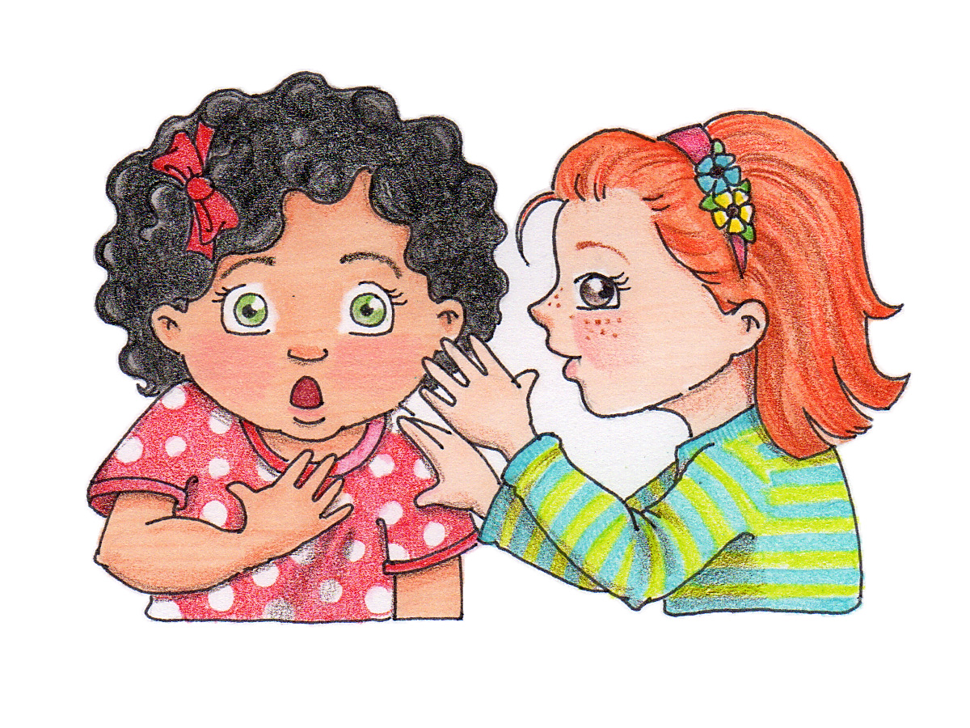
Кто очень быстро говорит,
И слоги вдруг теряет.

Slide 3
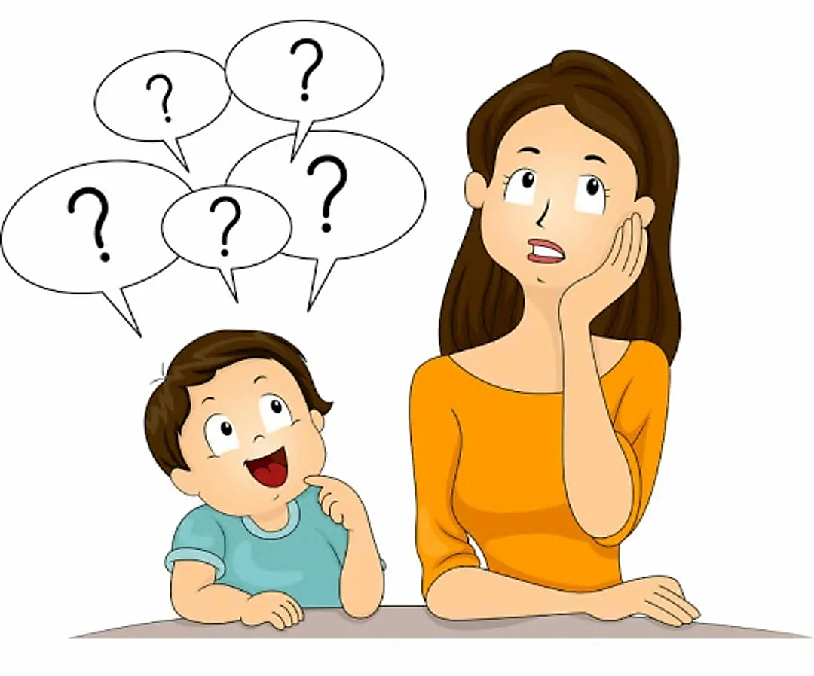
Сказать не думая спешит,
Того не понимают.

Slide 4
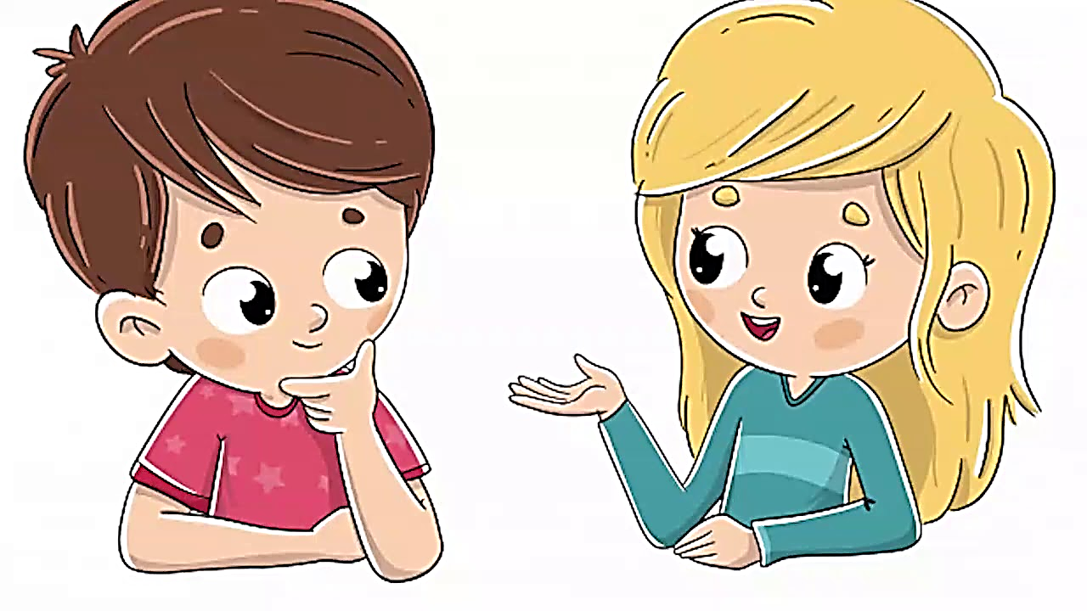
Спокойно будем говорить,
Не торопиться, не спешить.

Slide 5
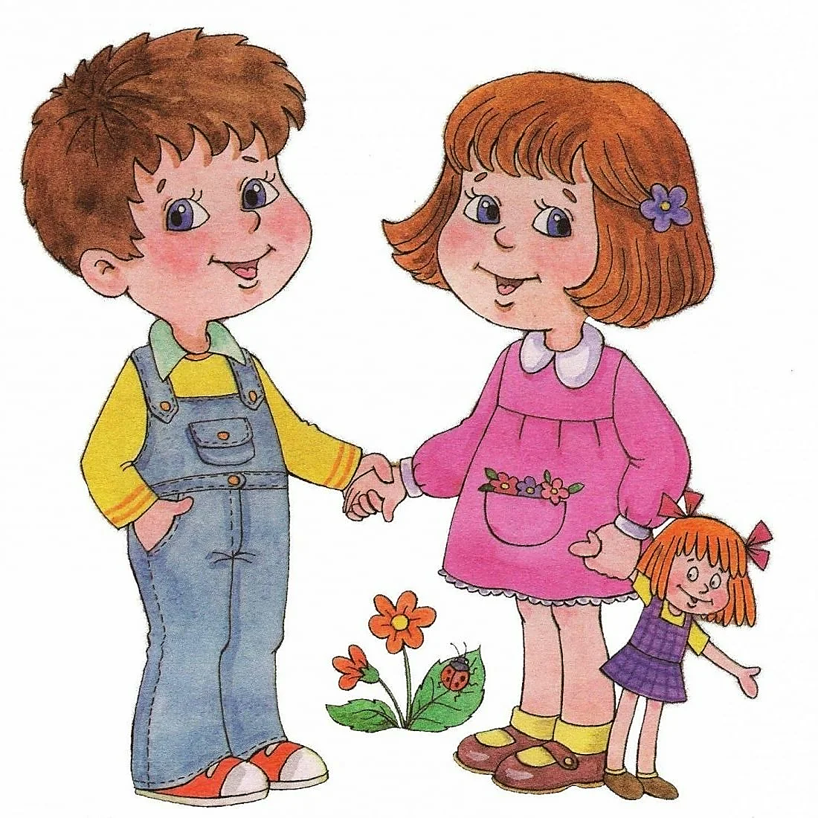
И станет наша речь красивой,
Четкой и не торопливой.

